Slide 1
Chương 5 – nước biển trên trái đất
Tiết 33 - Bài 21:
BIỂN VÀ ĐẠI DƯƠNG

Slide 2
KHỞI ĐỘNG
Các em cùng xem video
Nguồn Youtobe

Slide 3
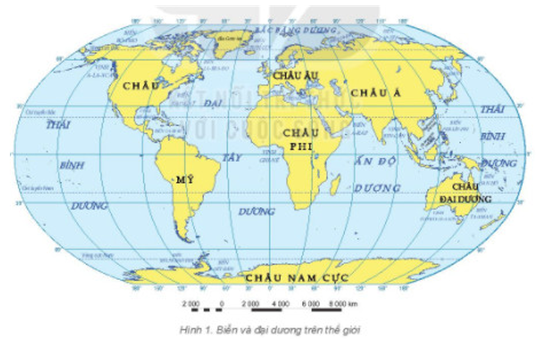
BÀI 18. BIỂN VÀ ĐẠI DƯƠNG
Bắc Băng Dương
Quan sát lược đồ Hình 1
- Kể tên các đại dương và đặc điểm của các đại dương.
Thái Bình Dương
Thái Bình Dương
- Đại dương nào có diện tích lớn nhất? Đại dương nào có diện tích nhỏ nhất?
Đại Tây Dương
Ấn Độ Dương
- Xác định vị trí các đại dương trên lược đồ

Slide 4
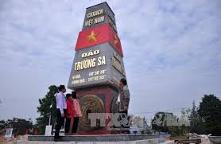
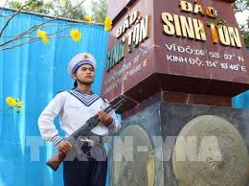
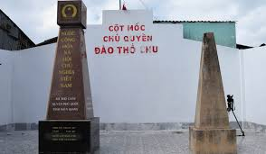
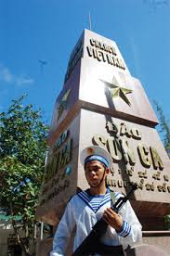

Slide 5
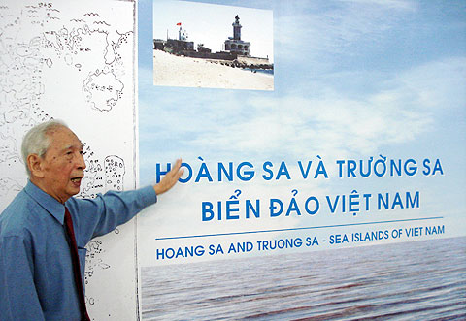

Slide 6
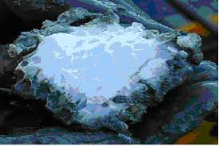
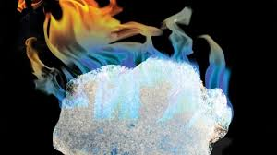
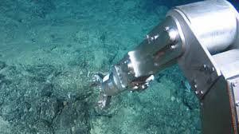
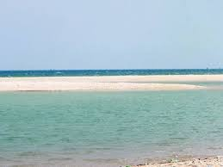
Nguồn tài nguyên băng cháy và đất hiếm trên Biển Đông.

Slide 7
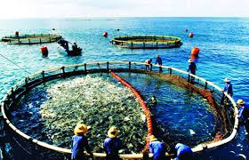
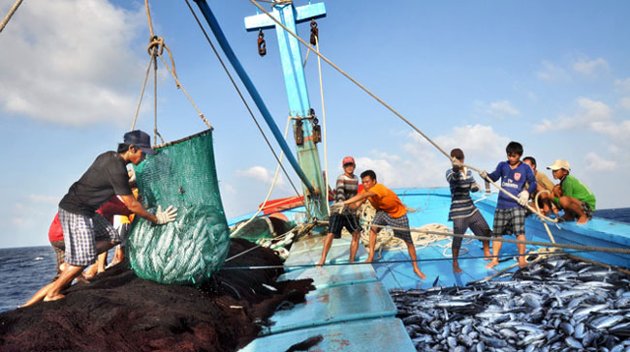
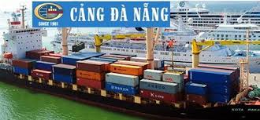
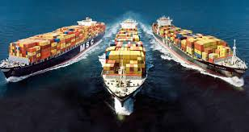
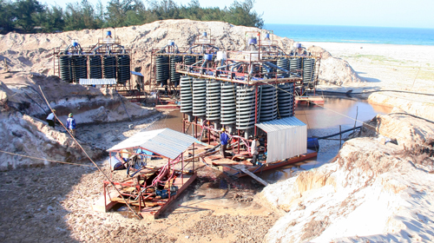
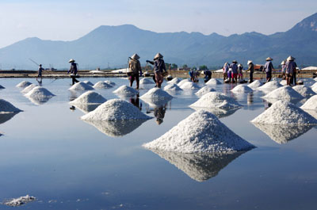
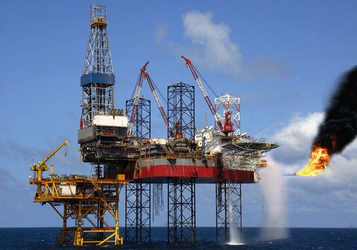
KINH TẾ BIỂN

Slide 8
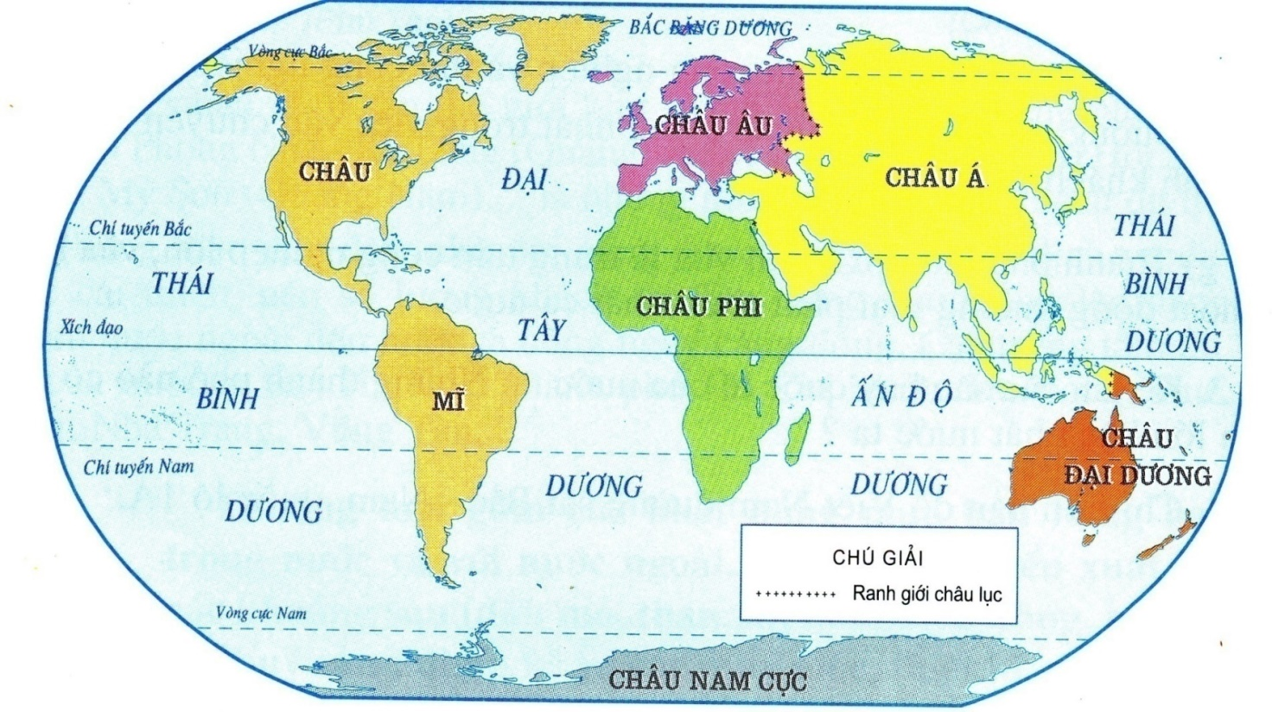
BÀI 21. BIỂN VÀ ĐẠI DƯƠNG
1. Đại dương thế giới:
Gồm 4 đại dương: Thái Bình Dương, Đại Tây Dương, Ấn Độ Dương và Bắc Băng Dương.
2. Nhiệt độ, độ muối của biển:
- Nhận xét sự thay đổi của độ muối và nhiệt độ giữa vùng biển nhiệt đới với vùng biển ôn đới?

Slide 9
BÀI 21. BIỂN VÀ ĐẠI DƯƠNG
1. Đại dương thế giới:
Gồm 4 đại dương: Thái Bình Dương, Đại Tây Dương, Ấn Độ Dương và Bắc Băng Dương.
2. Nhiệt độ, độ muối của biển:
a. Nhiệt độ:
Nhiệt độ của vùng biển thay đổi theo độ sâu, vĩ độ và theo mùa.
b. Độ muối :
- Tại sao nước biển lại mặn? Độ muối đó do đâu mà có?
Độ muối trung bình của nước biển là bao nhiêu ?

Slide 10
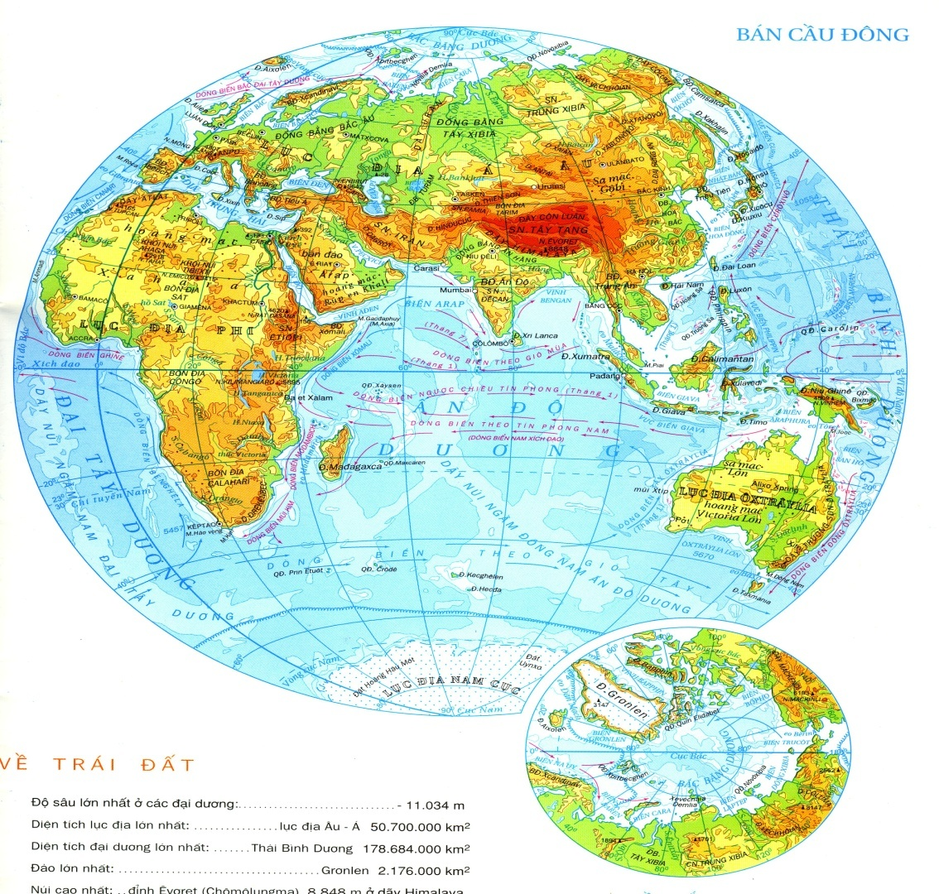
Biển Đông
(33 ‰)
Biển Đen (17-22 ‰)
Hồng Hải (41 ‰)
Tại sao độ muối của vùng chí tuyến cao hơn những vùng khác?
Biển Đông có độ muối là bao nhiêu ?
Giải thích vì sao biển Đỏ (Hồng Hải) lại mặn hơn biển Đen ( Hắc Hải)

Slide 11
BÀI 21. BIỂN VÀ ĐẠI DƯƠNG
2. Nhiệt độ, độ muối của biển :
a. Nhiệt độ :
b. Độ muối :
Độ muối trung bình của nước biển và đại dương là 35 ‰.
3. Sự vận động của biển và đại dương:

Slide 12
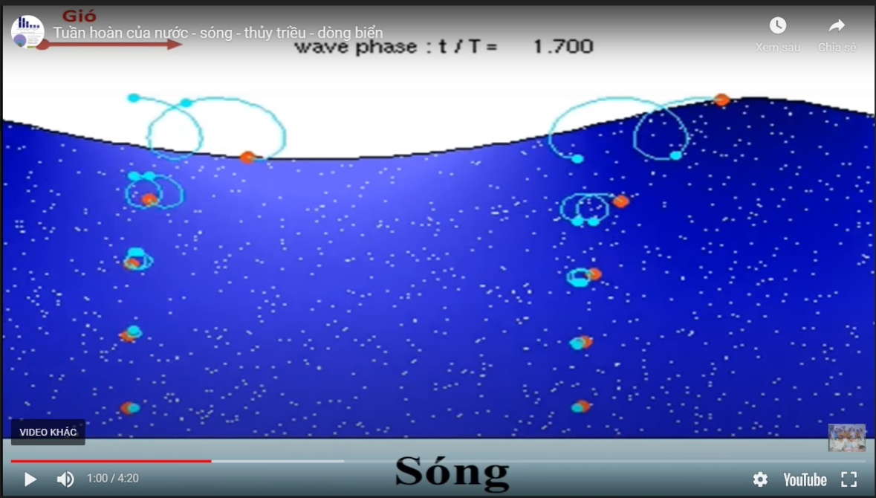
BÀI 21. BIỂN VÀ ĐẠI DƯƠNG
3. Sự vận động của biển và đại dương:
- Có 3 sự vận động chính: sóng, thủy triều, dòng biển.
- Biển có những hình thức vận động nào?
xem clip về sự vận động của biển
Nguồn YouTube

Slide 13
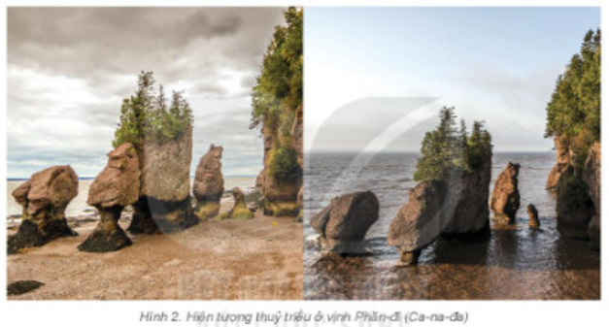
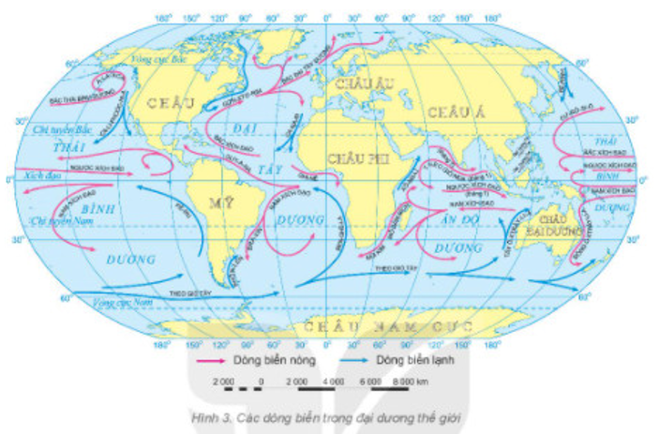
Dựa vào hình 2, 3 và hoàn thành phiếu học tập:
Hình thức vận động | Khái niệm | Nguyên nhân
Sóng biển
Thủy triều
Dòng biển

Slide 14
THẢO LUẬN 5’
Dựa vào nội dung SGK, hình 2 ,3 , em hãy cho biết:
NHÓM | CÂU HỎI
Nhóm 1, 2 | - Trình bày hiện tượng thủy triều ( biểu hiện và nguyên nhân) - Nêu những ảnh hưởng của sóng biển trong thực tiễn.
Nhóm 3, 4 | - Trình bày hiện tượng sóng biển ( biểu hiện và nguyên nhân) - Ứng dụng của thủy triều trong thực tế
Nhóm 5, 6 | - Thế nào là dòng biển? Nguyên nhân sinh ra dòng biển? - Kể tên hai dòng biển nóng và lạnh ở Thái Bình Dương và Đại Tây Dương.
Các nhóm thảo luận và cử đại diện lên trình bày.

Slide 15
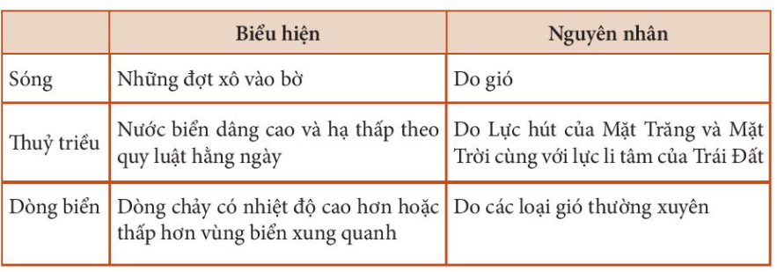
BÀI 21. BIỂN VÀ ĐẠI DƯƠNG
3. Sự vận động của biển và đại dương:

Slide 16
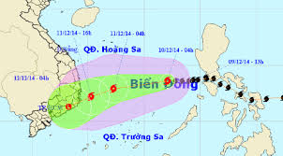
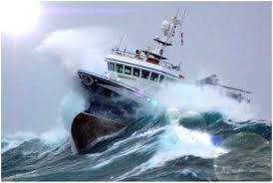
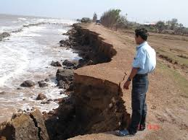
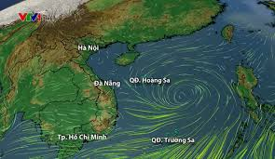
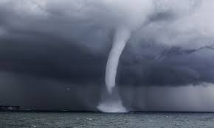
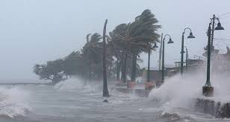
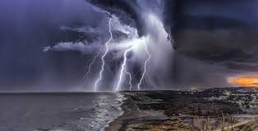
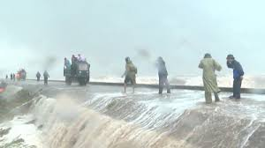
THIÊN TAI

Slide 17
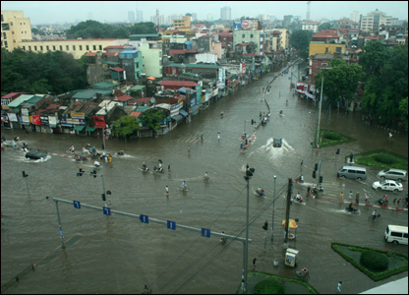
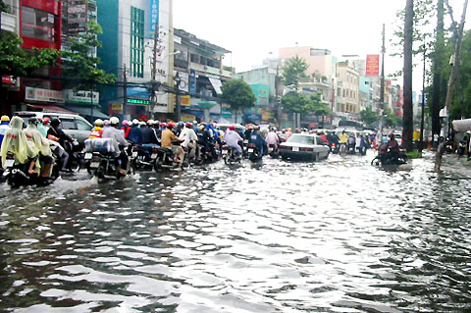
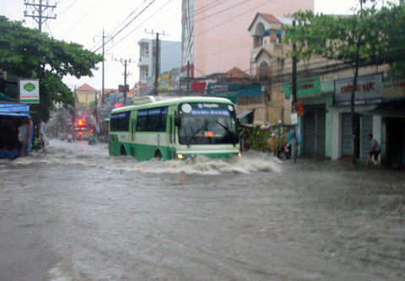
Hậu quả của triều cường

Slide 18
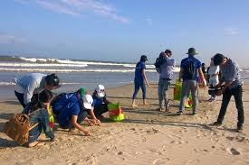
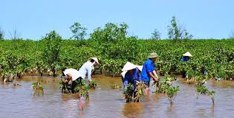
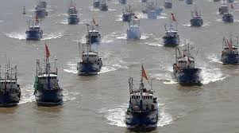
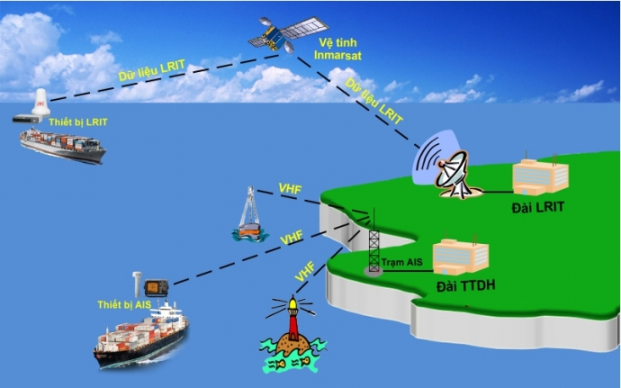
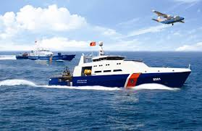
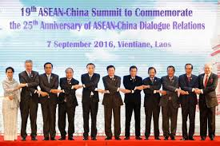
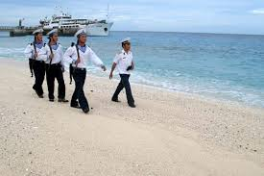
Đánh bắt xa bờ để giữ biển
GIẢI PHÁP

Slide 19
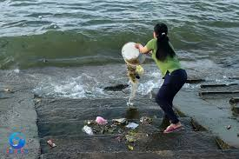
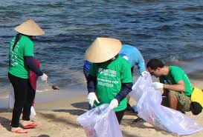
Em có cảm nghĩ gì khi quan sát hai bức ảnh trên
Là học sinh em có những hành động thiết thực nào để góp phần giữ gìn, bảo vệ môi trường biển đảo của Việt Nam.

Slide 20
Những thông điệp về bảo vệ môi trường

